Slide 1
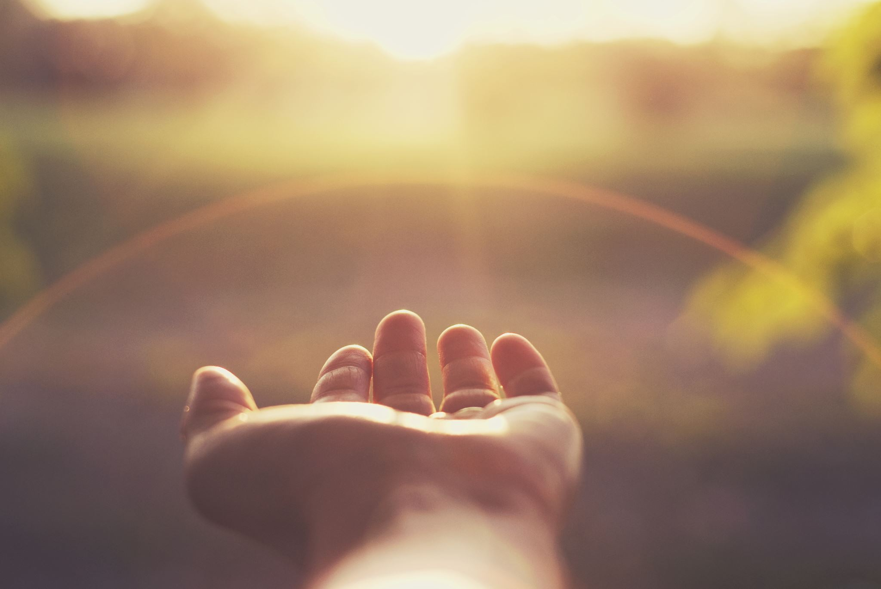
Zondag 24 november

Slide 2
Gemeenschap van gelovigen en hoop
Zondag 24 november

Slide 3
Psalm 133 (NBV21)
Hoe goed is het, hoe heerlijk als broeders bijeen te wonen!
Goed als olie op het hoofd die neervalt op de baard,
de baard van Aäron, en neervalt op de hals van zijn gewaad,
als de dauw van de Hermon die neervalt op de bergen van Sion.
Daar geeft de HEER zijn zegen: leven voor altijd.

Slide 4


Slide 5


Slide 6


Slide 7
2 Timoteüs 1:3b-4 (BB)
En dag en nacht bid ik voor jou. Dan dank ik God voor je.
Als ik denk aan je tranen toen we afscheid van elkaar namen, verlang ik ernaar om je weer te zien. Want dat zou mij heel erg blij maken.
2 Johannes 1:12 (HB)
Ik heb u nog veel meer te zeggen, maar ik wil dat niet per brief doen. Ik hoop naar u toe te komen en er persoonlijk met u over te spreken. Dan zal onze vreugde compleet zijn!
1 Thessalonicenzen 3: 9-11 (BGT)
Ik ben zo blij met jullie! Onze God geeft me door jullie heel veel vreugde. Daar kan ik hem nooit genoeg voor danken.
Dag en nacht bid ik met al mijn kracht dat ik jullie weer zal zien. Dan kan ik jullie helpen om jullie geloof volmaakt te maken.
Ik bid dat God, onze Vader, en onze Heer Jezus ervoor zullen zorgen dat ik bij jullie kan komen.

Slide 8
“Een mede-gelovige is een zichtbaar teken van de genadige aanwezigheid van God.”

Slide 10
Romeinen 15:7 (BB)
Daarom wil ik dat jullie elkaar accepteren, zoals ook Christus ons heeft geaccepteerd. Want dat zal God eren.

Slide 11
HOOP

Slide 12
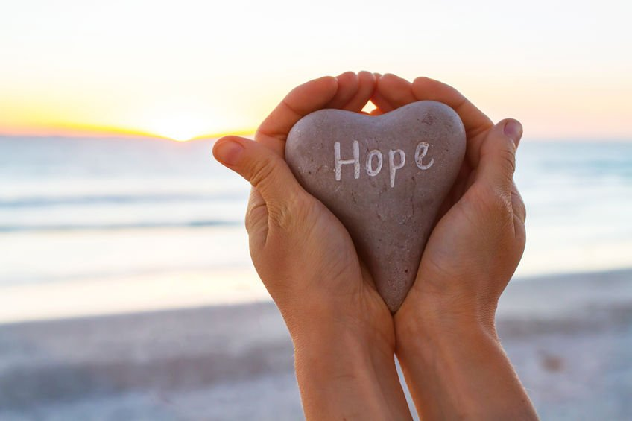
Jeremia 29:11 (NBV21)
Mijn plan met jullie staat vast – spreekt de HEER: Ik heb jullie geluk voor ogen, niet jullie ongeluk; Ik zal je een hoopvolle toekomst geven.

Slide 13
Wat als we zelf geen hoop meer zien?
Romeinen 12:12 (VB)
Verheug je in de hoopvolle verwachting die jullie hebben en houd stand in moeilijke tijden. Volhard in het gebed.
Romeinen 8:26-28 (BB)
En omdat we maar zwakke mensen zijn, helpt Gods Geest ons. Want we weten zelf niet goed wat en hoe we moeten bidden. Maar de Geest bidt Zelf voor ons met zuchten die niet in woorden zijn uit te spreken.
En God, die weet wat er in het diepst van ons hart is, weet wat de Geest wil. Want wat de Geest voor de gelovigen bidt, is volgens de wil van God.
We weten dat God alles ten goede zal gebruiken voor de mensen die van Hem houden en die Hij volgens zijn plan geroepen heeft om bij Hem te horen.

Slide 14
Geloof, hoop en liefde

Slide 15
Romeinen 15:13
(BB)
God geeft mensen nieuwe hoop en verwachting. En ik bid dat Hij jullie zal vullen met pure blijdschap en vrede door jullie geloof. Dan zullen jullie door de kracht van de Heilige Geest steeds sterker worden, zodat jullie kunnen volhouden.

